Slide 1
КУРСОВОЙ ПРОЕКТ Оцифровка, доводка и создание прототипа детали посредством 3D моделирования «Кронштейн»
Выполнила
Студентка 3 курса группы АДТ-31
Шеина Екатерина Васильевна
Руководитель проекта: преподаватель
Мифтахов Наиль Ильгизовичь

Slide 2
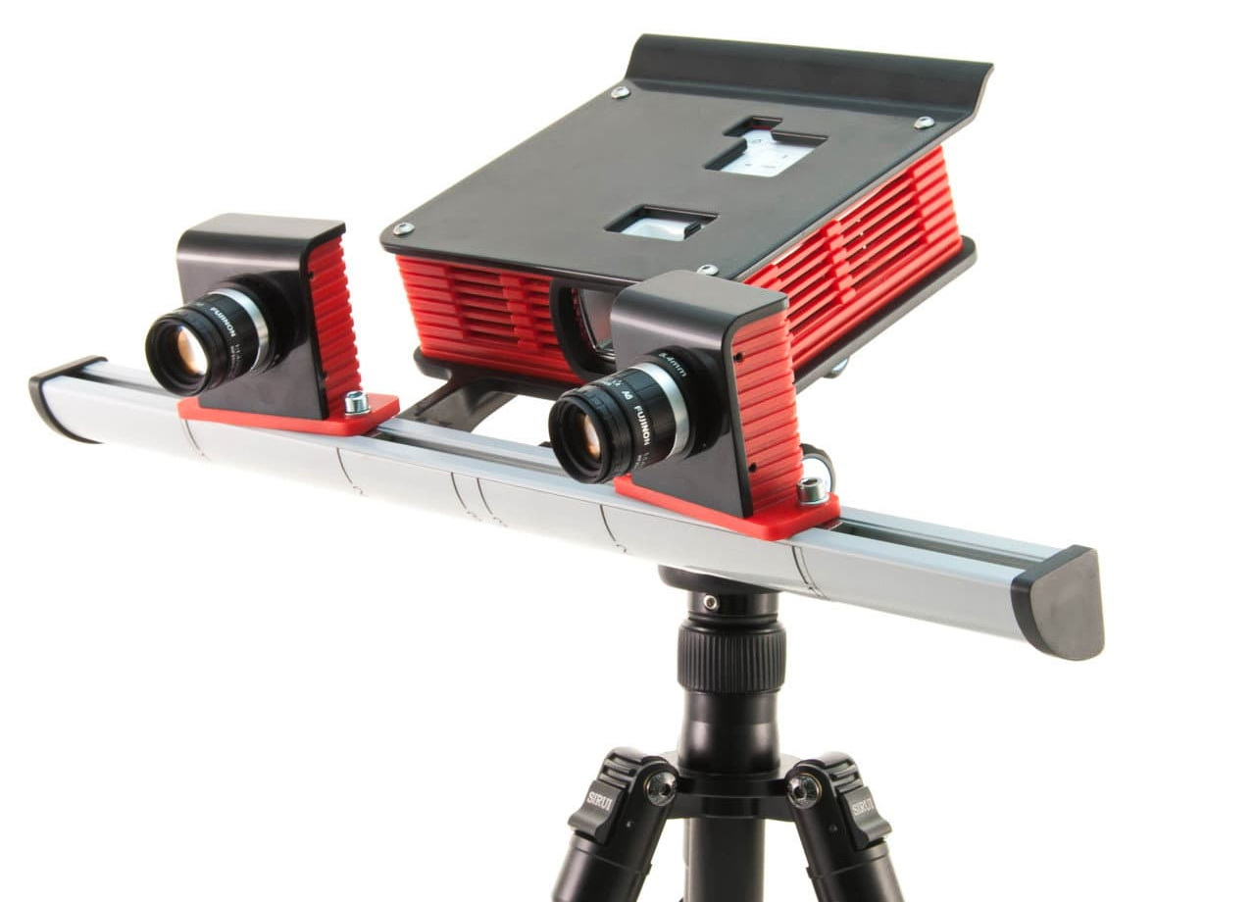
Актуальность работы
В современных производственных условиях возникает необходимость быстрого восстановления и модернизации деталей, для которых отсутствует техническая документация. Традиционные методы измерения и черчения требуют значительных временных затрат, в то время как 3D-сканирование и аддитивные технологии позволяют ускорить этот процесс в несколько раз. В современных условиях производства часто возникает необходимость быстрого восстановления утраченных или поврежденных деталей, для которых отсутствует техническая документация. Традиционные методы ручного обмера и создания чертежей требуют значительных временных затрат и не всегда обеспечивают необходимую точность. В этом контексте использование технологий 3D-сканирования и аддитивного производства открывает новые возможности для инженеров и технологов.

Slide 3
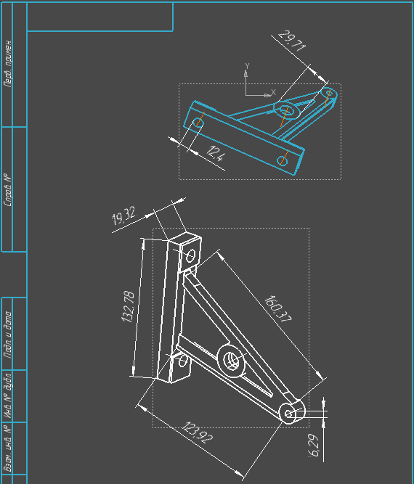
Практическая значимость
Практическая значимость данной работы проявляется в нескольких аспектах. Прежде всего, разработанная методика позволяет значительно ускорить процесс восстановления геометрии деталей. На машиностроительных предприятиях это дает возможность оперативно восстанавливать работоспособность оборудования без длительного простоя. В строительной отрасли такие технологии позволяют создавать нестандартные крепежные элементы для уникальных архитектурных решений или точно воспроизводить исторические детали при реставрационных работах.

Slide 4
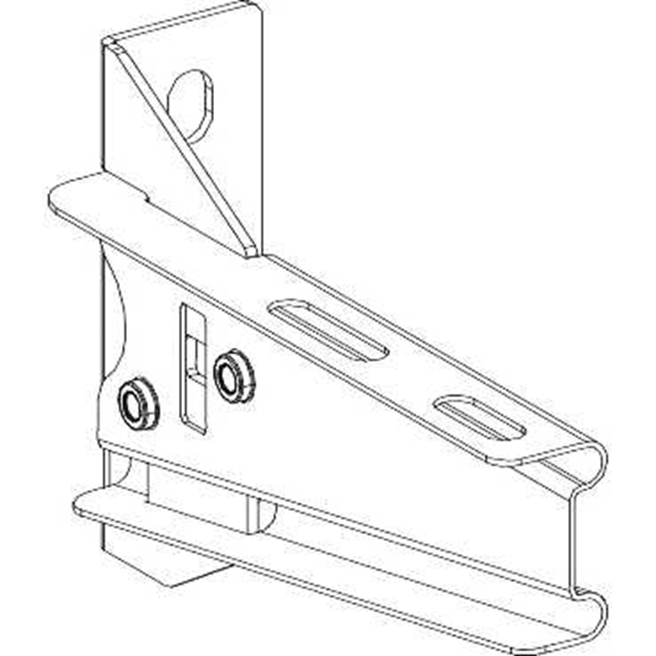
Цель проекта
Моя цель – показать, как можно оцифровать реальный кронштейн, доработать его модель и создать прототип с помощью 3D-печати. Для достижения этой цели необходимо решить следующие задачи.
- Сначала я внимательно изучил все современные технологии, которые позволяют "переводить" реальные предметы в цифровой вид. Оказалось, что сегодня существует несколько типов 3D-сканеров - одни лучше подходят для мелких деталей, другие для крупных, некоторые работают быстрее, но менее точны.
-Следующим шагом стала практическая работа со сканером. Здесь я столкнулся с несколькими интересными моментами. Оказалось, что перед сканированием деталь нужно правильно подготовить - очистить от грязи, а иногда даже покрыть специальным спреем, чтобы сканер лучше "видел" поверхность. Сам процесс сканирования напоминает фотографирование объекта с разных сторон, только вместо обычных снимков получаются точные трехмерные данные. Пришлось сделать несколько попыток, чтобы найти оптимальное расстояние до детали и угол съемки.
-В специальной программе мне пришлось вручную убирать эти дефекты, сглаживать поверхность, восстанавливать утраченные фрагменты. Особенно сложно было работать с мелкими отверстиями и сложными изгибами - сканер не всегда правильно их распознавал.

Slide 5
Методы и предмет исследования
Анализ существующих аналогов к кронштейну
Моделирование применение в cad программе для создания 3д моделей с использованием 3д печати.

Slide 6
ПРАКТИЧЕСКАЯ ЧАСТЬ
Оцифровка кронштейна с использованием сканера Range Vision Spectrum.
Обработка модели в программах Geomagic и ScanCenter NG:
Процесс сканирования

Slide 7
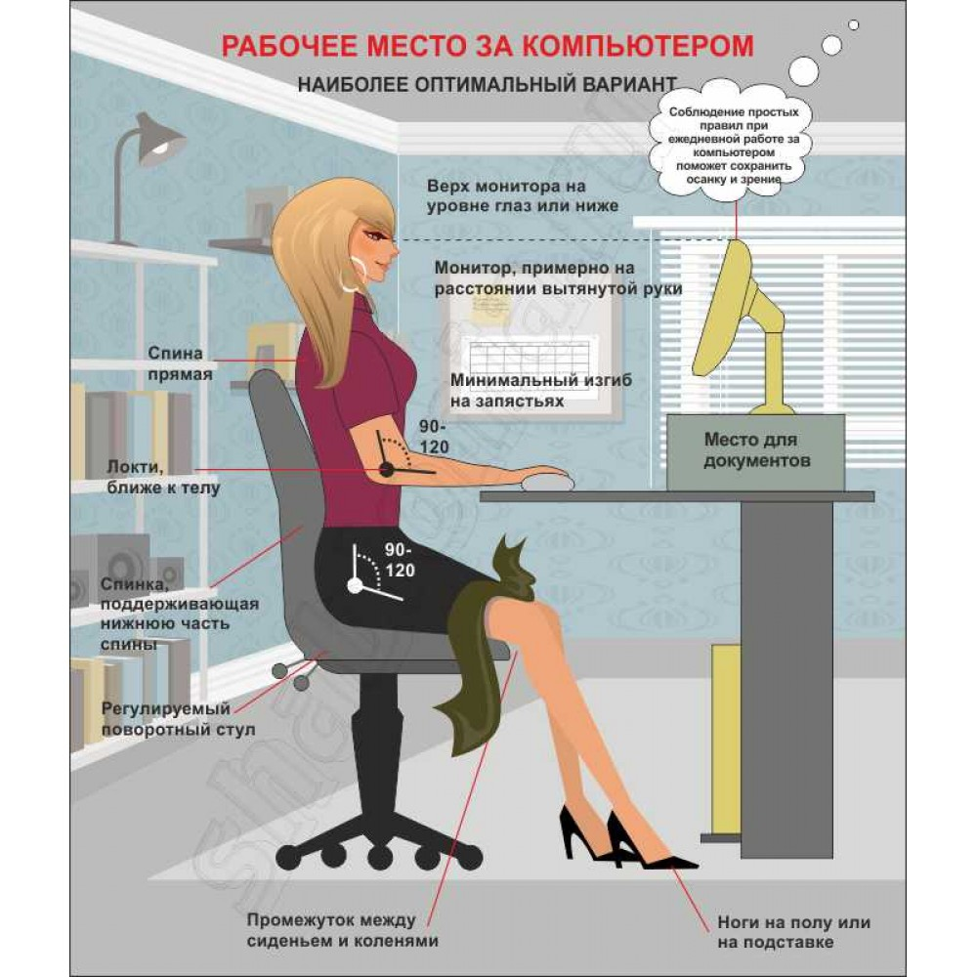
Охрана труда
Рабочее место организовано по принципам эргономики
Каждые 45 минут делались перерывы по 10-15 минут
Использовался стул с ортопедической поддержкой
Монитор расположен на расстоянии 60 см от глаз
Все применяемые меры безопасности позволили провести исследование без каких-либо инцидентов, сохранив при этом высокую производительность труда. Разработанные рекомендации по охране труда могут быть применены и в других аналогичных проектах.

Slide 8
Заключение
В ходе курсового проекта достигнута поставленная цель: создана 3D-модель кронштейна и реализован её физический прототип, отвечающий всем технологическим требованиям печати. Это доказало, что использование современных методов 3D-моделирования и прототипирования позволяет значительно ускорить процесс разработки.

Slide 9
Спасибо за внимание! Можете задавать вопросы.
Поставьте
«отлично»

